Slide 1

单元二：算法与算法方法
第四章 计算过程与算法（二）

Slide 2
提纲
4.4 算法的基本思想方法
4.5 穷举算法
4.6 迭代递推
*4.7 计算模型（状态转移--自动机）
Notes:
本章重点：
算法的概念、算法的设计实践
C语言中的数据类型
if、while选择结构
自顶向下、逐步细化的结构化程序设计方法
掌握运算符的优先级和结合性

Slide 3
4.5 算法方法
学习目的：
  通过具体示例了解算法设计的基本策略
学习要点：
  理解复杂算法背后的简单原理
人们利用计算机求解问题所设计的求解算法各不相同，算法设计没有固定的方法可循。但通过大量的实践，人们也总结出某些共性的规律。包括穷举法、迭代法、分治法、贪心法、回溯法等，我们这章只选择基本的、典型的算法进行讲解和学习。

Slide 4
方法与技术(结构)
问题：
  给定一群人(例如：在一个大操场上)，给定一个数值(例如: 175)，输出高度恰好等于该数值的人。
方法：
  搜索
但是我们仍然需要明确，用什么样的方式来实现“搜索”

Slide 5
搜索“解空间” – 一个例子
一位父亲请一位数学家猜他3个孩子的年龄，他提示说：
  3人年龄的乘积是36。
  这时他们恰好经过一幢房子，父亲又提示说：他们年龄之和等于这房子窗户的个数（13）。
父亲见数学家仍然犹豫，又补充说：
  老大很小的时候家中没有其他孩子跟他一起玩。
你能说出3个孩子的年龄吗？

Slide 6

初始的解空间
假设年龄精确到整数
所有可能的解的集合
集合S
S = { (i, j, k) | i, j, k 是非负整数｝

Slide 7

利用条件缩小可能的解空间
S₁:
(1, 1, 36)
(1, 2, 18)
(1, 3, 12)
(1, 4, 9)
(1, 6, 6)
(2, 2, 9)
(2, 3, 6)
(3, 3, 4)
所有可能的解的集合
集合S₁
条件1：3人年龄乘积为36

Slide 8
解空间还有缩小的可能
尽管已经知道了年龄之和, 那个数学家仍然说不出答案…
S₁: Σ
(1, 1, 36) 38
(1, 2, 18) 21
(1, 3, 12) 16
(1, 4, 9) 14
(1, 6, 6) 13
(2, 2, 9) 13
(2, 3, 6) 11
(3, 3, 4) 10
可能的解的集合

Slide 9
再进一步就是解！
当前可能的解的集合：
{ (1,6,6), (2,2,9) }
但是：老大没有同年龄的兄弟姐妹．
因此三个孩子的年龄分别是：
９岁、２岁和２岁

Slide 10
问题求解的基本“方法”
确定合理的解空间，并表示为某种“结构”。
利用已知的限制条件（知识）尽可能快的压缩可能的解空间。
  当解空间已经足够小，我们就可以“直接”解题。
如果很难确定解空间的范围，或者很难有效地缩小解空间，这个题目就“很难”。

Slide 11
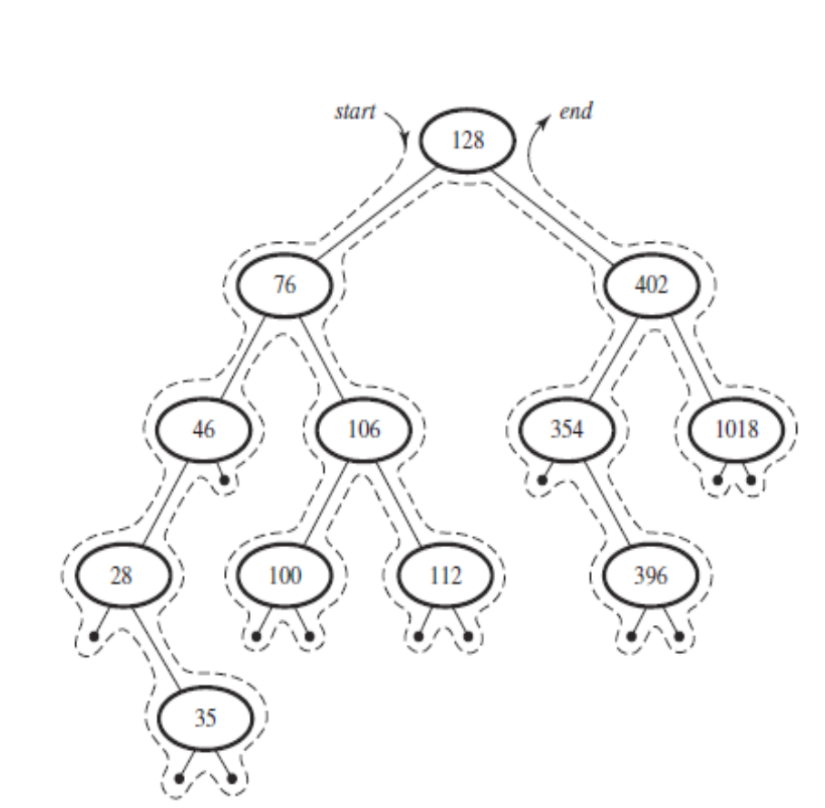
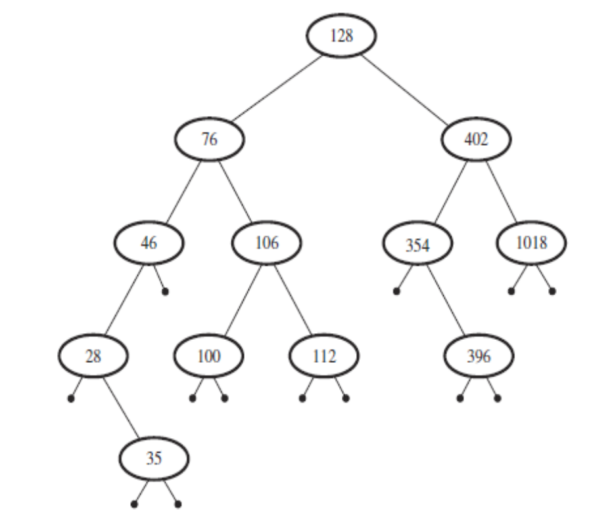
更复杂的搜索结构
广度优先 - BFS
深度优先 - DFS

Slide 12
“聪明”的搜索结构
堆 – Heap
  优先队列的一种实现
50
24
30
20
21
18
3
二分搜索树 - BST
12
5
6

Slide 13
提纲
4.4 算法的基本方法
4.5 穷举算法
4.6 迭代递推
4.7 状态转移--自动机
Notes:
本章重点：
算法的概念、算法的设计实践
C语言中的数据类型
if、while选择结构
自顶向下、逐步细化的结构化程序设计方法
掌握运算符的优先级和结合性

Slide 14
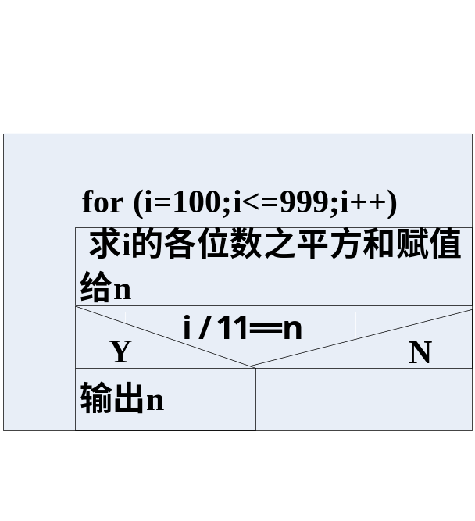
穷举法解题
穷举法解题
解题思路：对可能是解的众多候选解按某种顺序进行逐一枚举和检验，从中找出那些符合要求的候选解作为问题的解。
如：打印所有除以11后所得商正好是它的各个数字平方和的三位数 。
如：密码箱忘记密码怎么办？

Slide 15
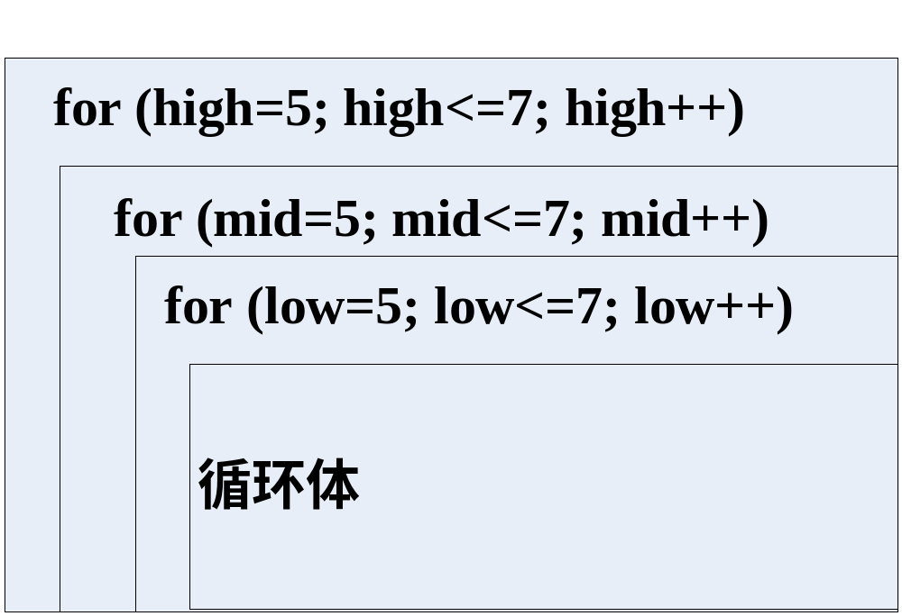
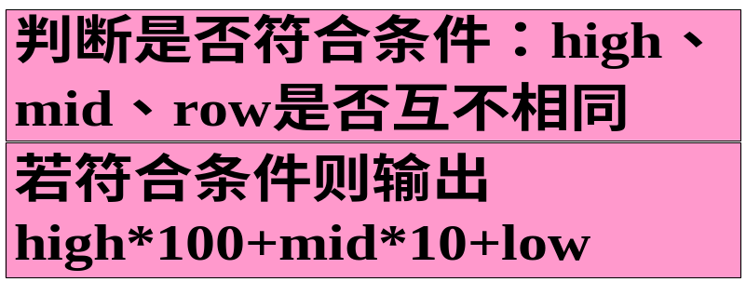
穷举法解题
例1：编写程序，求出所有5、6、7组成的、且各位数字互不相同的三位数。
⑴明确所有的组合情况
  百位可以是5,6,7
  十位可以是5,6,7
  个位可以是5,6,7
⑵检查是否满足约束条件
  百、十、个位互不相同
对候选解进行检验并输出

Slide 16
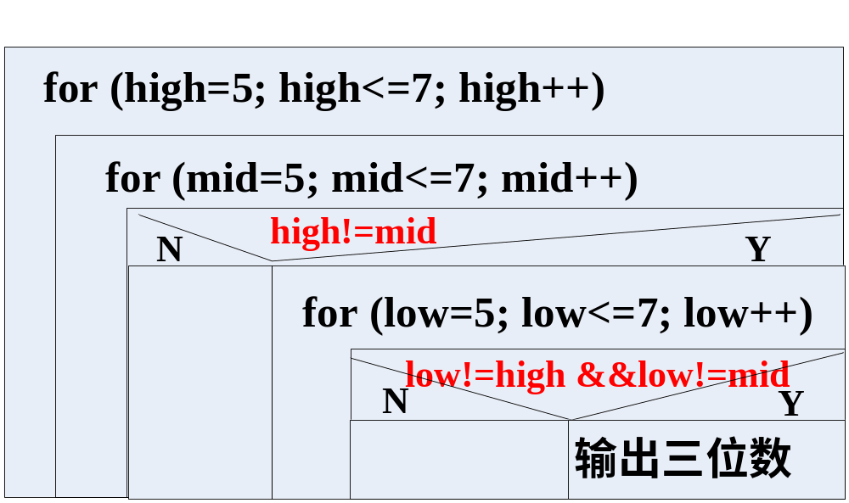
穷举法解题
算法优化：
【程序演示】

Slide 17
穷举法解题
例2：5位跳水高手将参加10m高台跳水决赛，好事者让5人据实力预测比赛结果。
A选手说：B第二，我第三；
B选手说：我第二，E第四；
C选手说：我第一，D第二；
D选手说：C最后，我第三；
E选手说：我第四，A第一。
决赛成绩公布后，每位选手的预测都说对了一半，即一对一错。请设计算法求出比赛的实际名次。

Slide 18
穷举法解题
明确组合情况：
  A可以是第一、第二、第三、第四或者第五
  B可以是第一、第二、第三、第四或者第五
  C可以是第一、第二、第三、第四或者第五
  D可以是第一、第二、第三、第四或者第五
  E可以是第一、第二、第三、第四或者第五
检查是否满足约束条件：
  A说：B第二，A第三；
  B说：B第二，E第四；
  C说：C第一，D第二；
  D说：C第五，D第三；
  E说：E第四，A第一。
  而且都只说对了一半。

Slide 19
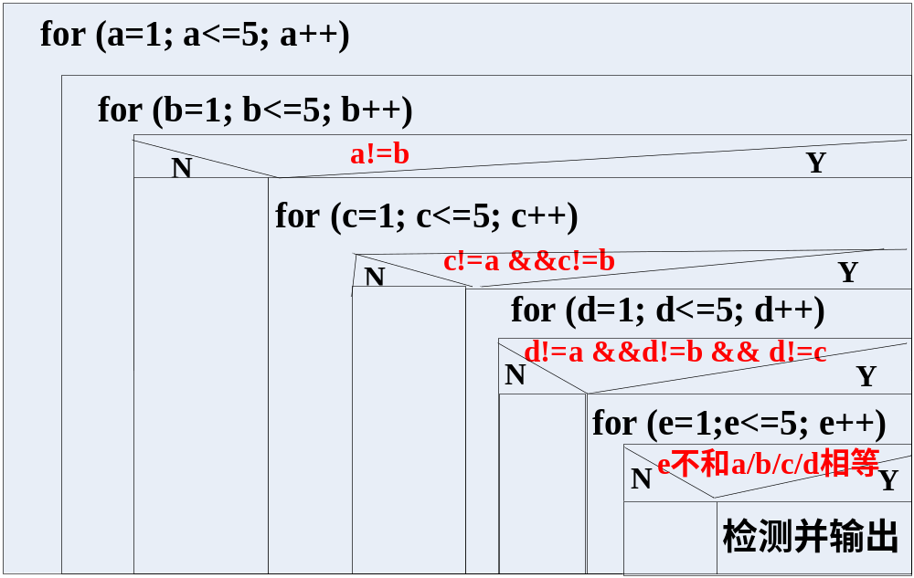
例2算法主体框架

Slide 20
穷举法求解
(b==2 && a!=3 || b!=2 && a==3) &&
(b==2 && e!=4 || b!=2 && e==4) &&
(c==1 && d!=2 || c!=1 && d==2) &&
(c==5 && d!=3 || c!=5 && d==3) &&
(e==4 && a!=1 || e!=4 && a==1)
检测条件：
  A说：B第二，A第三；
  B说：B第二，E第四；
  C说：C第一，D第二；
  D说：C第五，D第三；
  E说：E第四，A第一。
  而且都只说对了一半。
countA=(b==2)+(a==3);
countB=(b==2)+(e==4);
countC=(c==1)+(d==2);
countD=(c==5)+(d==3);
countE=(e==4)+(a==1);
if (countA==1 && countB==1 && countC==1
&& countD==1 && countE==1)

Slide 21
比赛名次-1
int main(){
int a,b,c,d,e;//用于记录A～E分别的名次
int countA,countB,countC,countD,countE;//用于记录A～E分别说对的话个数
for(a=1;a<=5;a++)//a～e分别代表A～E选手的名次
for(b=1;b<=5;b++)
if (a!=b)
for(c=1;c<=5;c++)
if (c!=a &&c!=b)
for(d=1;d<=5;d++)
if (d!=a && d!=b && d!=c)
for(e=1;e<=5;e++)
if (e!=a && e!=b && e!=c && e!=d)
if ((b==2 && a!=3 || b!=2 && a==3) &&
(b==2 && e!=4 || b!=2 && e==4) &&
(c==1 && d!=2 || c!=1 && d==2) &&
(c==5 && d!=3 || c!=5 && d==3) &&
(e==4 && a!=1 || e!=4 && a==1)) {
printf("比赛名次是:\n");
printf("A:第%d名\nB:第%d名\nC:第%d名\nD:第%d名\nE:第%d名\n",a,b,c,d,e);
} //if
}

Slide 22
比赛名次-2
...
if (e!=a && e!=b && e!=c && e!=d){
countA=(b==2)+(a==3);
countB=(b==2)+(e==4);
countC=(c==1)+(d==2);
countD=(c==5)+(d==3);
countE=(e==4)+(a==1);
if (countA==1 && countB==1 && countC==1 && countD==1 && countE==1){
printf("比赛名次是:\n");
printf("A:第%d名\nB:第%d名\nC:第%d名\nD:第%d名\nE:第%d名\n",a,b,c,d,e);
} //if
} //if
}

Slide 23
练习1：百鸡问题：用100元买100只鸡，大公鸡5元1只，母鸡3元1只，小鸡1元3只。问各能买多少只？
cocks:0,hens:25,chicken:75
cocks:4,hens:18,chicken:78
cocks:8,hens:11,chicken:81
cocks:12,hens:4,chicken:84
int main()
{
int cocks,hens,chicken;
for(cocks=0;cocks<=20;cocks++)
for(hens=0;hens<=33;hens++)
for(chicken=0;chicken<=100;chicken+=3)
if (cocks+hens+chicken==100 &&
cocks*5+hens*3+chicken/3==100)
printf("cocks:%d,hens:%d,chicken:%d\n",cocks,hens,chicken);
return 0;
}

Slide 24
穷举算法
练习2：求自然数m、n的最大公约数

Slide 25
提纲
4.4 算法的基本方法
4.5 穷举算法
4.6 迭代（递推）算法
*4.7 状态转移--自动机
Notes:
本章重点：
算法的概念、算法的设计实践
C语言中的数据类型
if、while选择结构
自顶向下、逐步细化的结构化程序设计方法
掌握运算符的优先级和结合性

Slide 26
4.6 迭代算法
如果对求解的问题能够找出某种规律，采用归纳法可以提高算法的效率。
在许多情况下，对求解问题不能归纳出简单的关系式，但针对其前、后项之间能够找出某种普适关系，利用这种关系，便可从已知项的值递推出未知项的值，如累计求和、求阶乘。这种在某一算式的基础上从已知的值推出未知的值称为递推（或迭代）。
递推（迭代）方法的数学公式也是递归的。
迭代的含义：反复重复做同样的算式、用新值代入旧值。

Slide 27
4.6 迭代算法
使用迭代法构造算法的基本方法：
  通过递归函数确定合适的递推算式。
  选取一个初始值；
  利用循环处理实现递推过程。
例如：求n个数的累计和
递推算式：sum← sum+n
初始值： sum← 0
循环n次 得到结果

Slide 28
4.6 迭代算法
例3：利用泰勒级数：
n＝1
n＝2
n＝3
符号
被除数
x
3
x
5
x
7
x
2
n
−
1
sin
x
=
x
−
+
−
+
☹
☹
+
(
−
1
)
n
+
1
+
☹
☹
3
!
5
!
7
!
(
2
n
−
1
)!
除数
计算正弦的值，直到最后一项绝对值小于10⁻⁶ 时为止。
分析：求n项和的算法思路
  Sum(a₁)=a₁
  Sum(a₁,a₂)=Sum(a₁)+a₂ =a₁+a₂
  Sum(a₁,a₂, a₃)=Sum(a₁,a₂)+a₃
  Sum(a₁,a₂,…,a_{n})=Sum(a₁,a₂,…,a_{n-1})+a_{n}

Slide 29
4.6 迭代算法
算法的核心操作是求两数之和，其中第一个操作数是前一次求得的和。如何求第二个操作数？
算法1：n决定了第n项因子的值，即第二个操作数；因此每一次可根据当前n的值计算出第二个操作数。
请用N－S图描述出算法1。

Slide 30
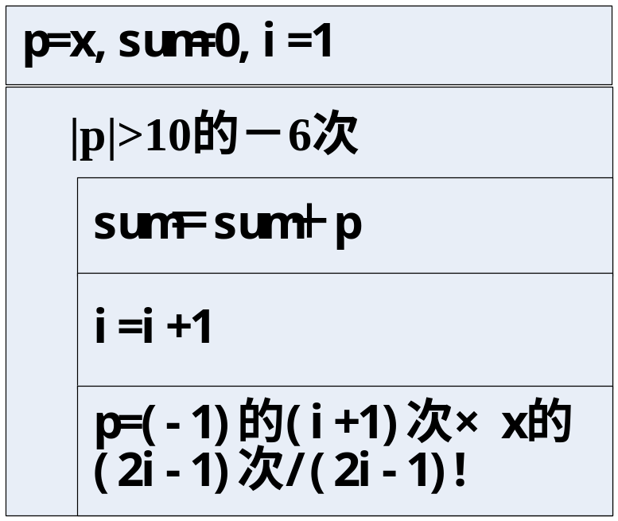
i代表下一个p是第几项，因此初值是1
变量抽象：
x：存储未知数x的值； sum：存储和 ； p：存储当前待加的因子；i：当前待加的是第几个因子
求sin(x)算法1

Slide 31
问题：任何数据类型只能表示一定范围内的数，当试图往变量中存储在范围之外的数，数据无法正确存储。求x的n次方和(2n-1)!时可能会导致结果太大而溢出。
解决方法：
改进算法—算法2

Slide 32

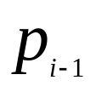
4.6 迭代算法
x
3
x
5
x
7
x
2
n
−
1
sin
x
=
x
−
+
−
+
☹
☹
+
(
−
1
)
n
+
1
+
☹
☹
3
!
5
!
7
!
(
2
n
−
1
)!
算法2：设第i项因子表示为 ，考察 和 的关系。
x
2
i
−
3
x
2
i
−
1
(
−
1
)
i
(
−
1
)
i
+
1
=
(
2
i
−
3
)!
=
(
2
i
−
1
)!
= *(-1)* x² /((2i-1)*(2i-2))

Slide 33
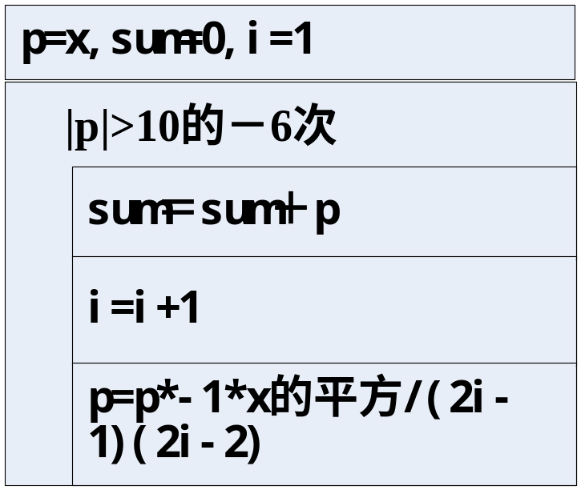
4.6 迭代算法
请用N－S图描述算法2。
Notes:
#include<stdio.h>
#include<math.h>
main()
{
int i;
float x;
double sum,p,min;
printf("input x:");
scanf("%f",&x);
/*变量初始化*/
sum=0.0;
i=1;
p=x;
min=1/pow(10,6);
printf("min=%lf\n\n",min);
/*求解*/
while(fabs(p)>=min){
sum=sum+p;
i++;
p=-p*x*x/((2*i-2)*(2*i-1));
}
printf("\nsin%f = %lf",x,sum);
system("pause");
}

Slide 34
#include<stdio.h>
#include<math.h>
int main()
{
int i;
float x;
double sum, p; //p用于存放待加的那一项
printf("input x:");
scanf("%f",&x);
/*变量初始化*/
sum=0.0;
i=1;
p=x;
/*求解*/
while(fabs(p)>=1e-6){
sum=sum+p;
i=i+1;
p=-p*x*x/((2*i-2)*(2*i-1));
}
printf("sin(%f) = %lf\n",x,sum);
return 0;
}

Slide 35
练习4：整数分解
练习4：输入一个不超过8位的正整数，要求把这个整数分解为单个数字，然后打印出每一个数字（每一个数字之间用两个空格分开）。例如用户输入了4231，程序打印结果为：4 2 3 1。算法方法。
num=num |位长为1
num=HIGH(num)*10+num%10 |位长为2
num=HIGH(num)*(10的n-1幂)+ num%(10的n-1幂) |位长为n
  第1步：得到num最高位4并输出，num=231
  第2步：得到num最高位2并输出，num=31
  第3步：得到num最高位3并输出，num=1
  第4步：得到num最高位1并输出，num=0

Slide 36
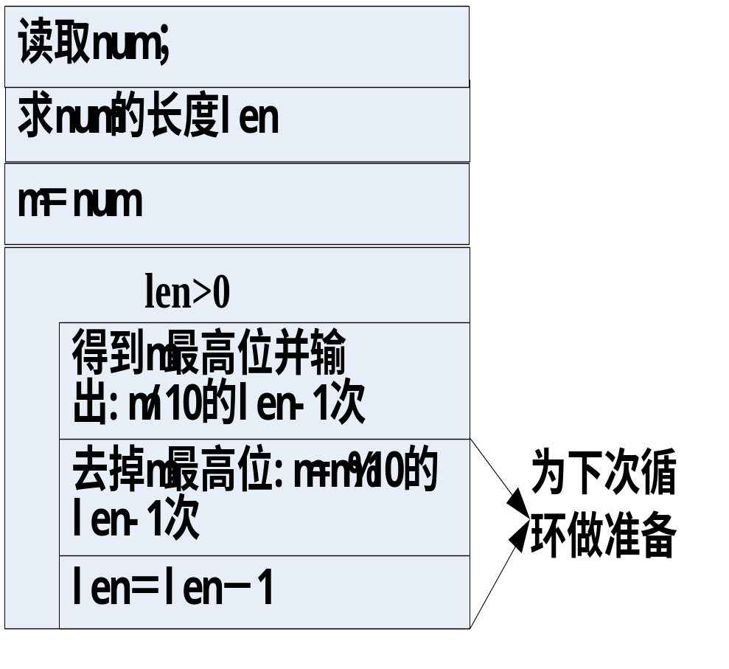
练习4：整数分解
细化
求num的长度len，以及p（p为10的len-1次方）
得到m最高位并输出：m/p
去掉m最高位：m=m%p
p=p/10; len=len-1

Slide 37
练习5：判断回文数
练习5：设计算法，判断一个正整数是否是回文数。回文数是指正读和反读都一样的数。如121、1221就是回文数。
算法1：回文数的第i位和倒数第i位肯定相等
  比较第1位和倒数第1位
  比较第2位和倒数第2位
  …
算法2：反着读，假设读得的数为reverseNum，判断num和reverseNum是否相等

Slide 38
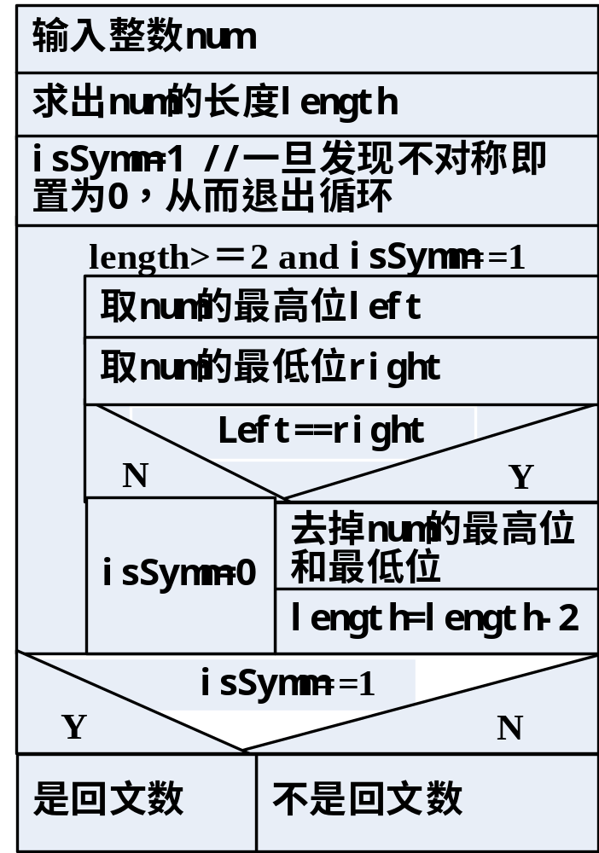
判断回文数-算法1
left=num/10的len-1次方
right=num%10
num=
num%10的len-1次方/10

Slide 39
判断回文数-算法2
以求a₀a₁a₂a₃的逆数为例，假设reverse实现逆着读
reverse(a₃)=a₃
reverse(a₂a₃)=a₃a₂=a₃*10 + a₂= reverse(a₃)*10+a₂
reverse(a₁a₂a₃)=a₃a₂a₁=a₃a₂*10 + a₁
=reverse(a₂a₃)*10+ a₁
reverse(a₀a₁a₂a₃)=a₃a₂a₁a₀ =a₃a₂a₁*10+a₀
=reverse(a₁a₂a₃)*10+a₀

Slide 40
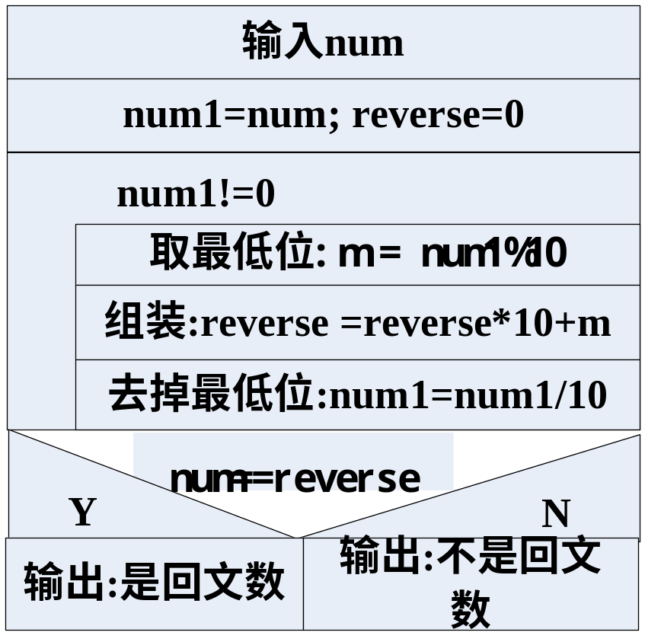
判断回文数-算法2

Slide 41
判断回文数-算法2
#include<stdio.h>
#include<stdlib.h>
int main()
{
int num;//存放输入的整数
int num1; /*循环中处理的数,每循环一次,右边少一位,假设num为1234,则 num1初始值为1234,然后是123,然后是12......;*/
int reverse;/*是用分解出来的数字组成的新数*/
int m;/*m:存放每一个分解出来的数字;*/
printf("请输入一个小于8位的正整数:"); //读取要判断的整数
scanf("%d",&num);

Slide 42
判断回文数-算法2
/*从右到左依次取出各个数字组装成一个新的整数保持到reverse中*/
num1=num;
reverse=0;
while(num1!=0){
m=num1%10; /*取出num1的最低位*/
reverse=reverse*10+m; /*将最低位组装到reverse中*/
num1=num1/10; /*去掉num1的最低位*/
}
if (num==reverse)
printf("%d 是回文数\n",num);
else
printf("%d 不是回文数\n",num);
return 0;
}

Slide 43
4.6 迭代算法实例
例4.5 猴子吃桃问题：有一堆桃子不知数目，猴子第一天吃掉一半，觉得不过瘾，又多吃了一只，第二天照此办理，吃掉剩下桃子的一半另加一个，天天如此，到第十天早上，猴子发现只剩一只桃子了，问这堆桃子原来有多少个？

Slide 44
4.6 迭代算法实例
分析：假设第一天早上吃前有桃子a1个,第二天早上吃前有桃子a2个，第三天早上吃前有桃子a3个，以此类推，则
  a₂＝a₁－（a₁/2+1）= a₁/2-1
  …
  a₉＝a₈－（a₈/2+1）= a₈/2-1
  a₁₀＝a₉－（a₉/2+1）= a₉/2-1 = 1
可见，在已知a₁₀的情况下，可以求得a₉，已知a₉可以求得a₈……最终求得a₁

Slide 45
4.6 迭代算法实例
  即：
  a₉= 2 × ( a₁₀+ 1 )
  a₈= 2 × ( a₉+ 1 )
  ┇
  a₁= 2 × ( a₂+ 1 )
  也就是：ai＝2×(ai+1+1) i=9,8,7,6,...,1
  现在已知a₁₀值为1，可以采用迭代法求得a₁。

Slide 46
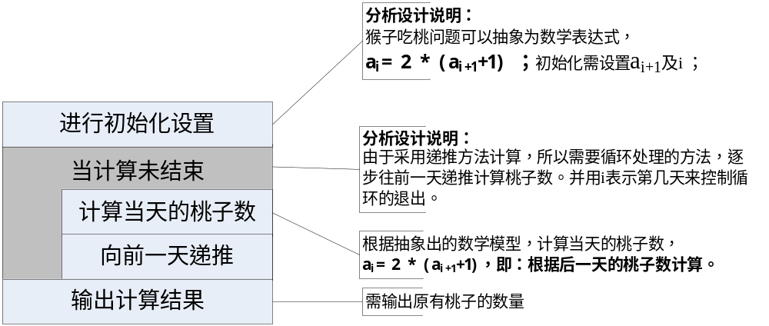

Slide 47
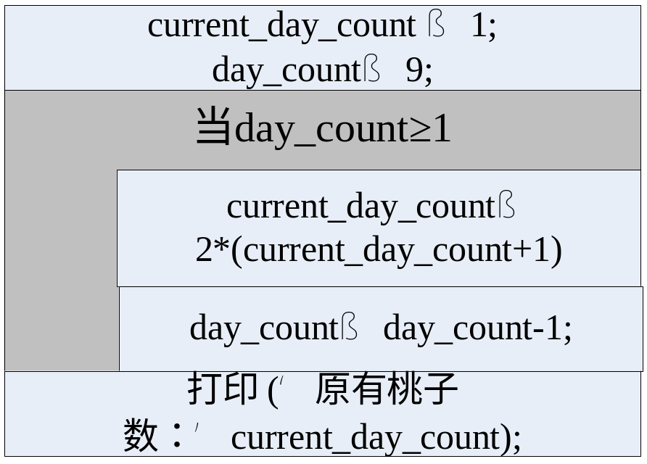
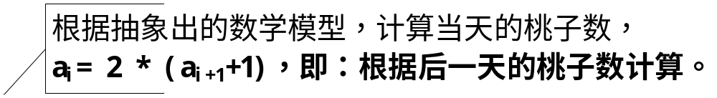
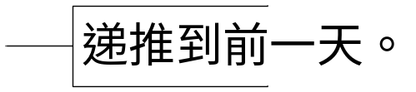
依次计算出第9天、第8天……第1天吃前的桃子数
current_day_count 表示当天的桃子数，代表数学模型中的ai。初始值是1，代表第10天早上的桃子数是1。
day_count 表示第几天，代表数学模型中的i。初始值为9，代表第一次循环求的是第9天早上的桃子数。
【程序演示】

Slide 48
#include<stdio.h>
int main()
{
int day_count ; //表示当前求解的是第几天
int current_day_count; //表示某天的桃子数
day_count = 9; //第一次循环求第9天吃前的桃子数
current_day_count = 1; //第10天吃前的桃子数是1
while(day_count >= 1){
current_day_count = 2 * (current_day_count + 1);
day_count = day_count - 1;
}
printf("桃子数是：%d", current_day_count );
return 0 ;
}

Slide 49
第一天：1534个桃子
第二天：766个桃子
第三天：382个桃子
第四天：190个桃子
第五天：94个桃子
第六天：46个桃子
第七天：22个桃子
第八天：10个桃子
第九天：4个桃子
第十天：1个桃子

Slide 50
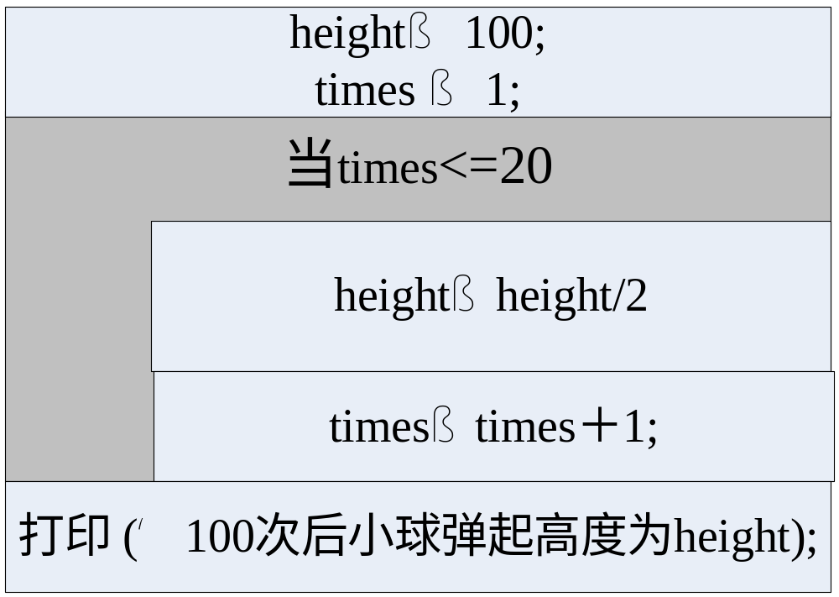
练习6：一个皮球从100m高处落下，每次落地后反弹到原来高度的一半。编写程序，求20次反弹时弹起的高度。
分析：
a₀=100
a₁=a₀/2
a₂=a₁/2
…
a₂₀=a₁₉/2
【程序演示】

Slide 51
#include<stdio.h>
#define TIMES 20
int main()
{
int times; //记录是第几次弹起
double height; //记录小球弹起时的高度
height=10000.0; /*height的单位是cm*/
times=1; /*第一次循环求第1次弹起高度 */
while(times<=TIMES){
height=height/2; /*除以2后的height表示第
times次弹起的高度*/
times=times+1;
}
printf("第%d次小球弹起的高度是%f厘米",TIMES,height);
return 0;
}

Slide 52
练习7：在许多情况下，知道一个数是否是素数还不够，有时，还需要知道它的约数。每个大于1的正整数都能表示为素数的乘积。这个因数分解是唯一的，被称为素数分解（prime factorization）。例如，数字60=2*2*3*5, 799=17 *47,其中每一个约数都是素数。注意，同一个素数在因数分解中可以出现多次。设计一个算法显示数n的素数分解 。

Slide 53
问题分析： 60=2*2*3*5
f(p)=n*f(p/n), n是p的最小质数因子
对p进行素数分解，可以转化为两步：
  1：找到num的最小质数因子n；
  2：对p/n继续进行素数分解；

Slide 54
素数分解算法1：
每一次找质因数都是从prePrim开始试探
输入一个整数p
prePrim=2
设置初始最小质因数n=prePrim
当p!=1时
设置能否找到质因数found为0
求p的最小质因数n
当n≤p而且found==0时
输出n
判断n是否是质数，结果存于isPrim中
p＝p/n
isPrim==1
n
y
p整除n
isPrim=1；j=2;
n
y
当j*j<=n而且isPrim==1
n=n+1
found＝1
n是否被j整除
n=n+1
n
y
j++
isPrim=0
n是最小的质因数
prePrim=n
isPrim为1表示质数。
【程序演示】

Slide 55
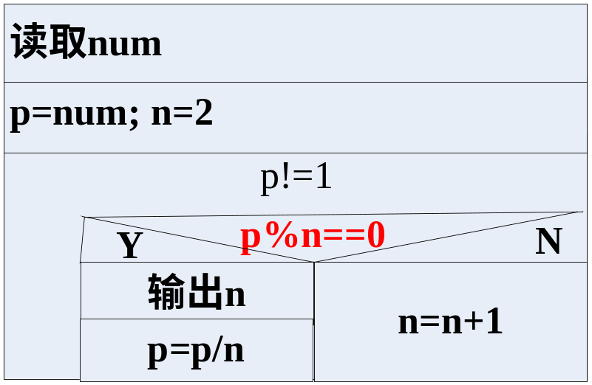
素数分解算法2：
f(p)=n*f(p/n), p从2开始试探，逐渐变大（加1）。若试探过程中发现p能被n整除，则n肯定是素数。
原因分析：根据题意，任何合数均能分解为若干个素数的乘积。假设n为6且p除以n余数为0，则n=6*……，
由于6＝2*3, 因此n=2*3*…，在分解出6之前早就已经分解得到2*3了，所以 p不可能为6。其他的合数也是如此。

Slide 56
综合练习
例 3 ： A 、 B 、 C 、 D 、 E 五人夜间合伙捕鱼，
凌晨时都疲倦不堪，各自在河边的树丛中找地方睡着了。
日上三竿， A 第一个醒来，他将鱼分作五份，把多余的
一条扔回河中，拿自己的一份回家去了。 B 第二个醒来，
也将鱼分作五份，扔掉多余的一条，拿走自己的一份，
接着 C 、 D 、 E 依次醒来，也都按同样的办法分鱼，
问五人至少合伙捕了多少条鱼？试编程序算出。

Slide 57
问题分析：
设原先鱼的总数是x条 ，设A、B、C、D、E拿之前剩下的鱼数量分别为A、B、C、D、E，则
A=x;
B=（A-1）*4/5;
C=（B-1）*4/5;
D=（C-1）*4/5;
E=（D-1）*4/5;
E可以是 6、11、16……（以5递增） ( 注：(E-1)/5 >=1 )
若E已知，则由E可依次推出D、C、B、A。
此外，D、C、B、A要满足以下约束：
(D-1) mod 5==0
(C-1) mod 5==0
(B-1) mod 5==0
(A-1) mod 5==0

Slide 58
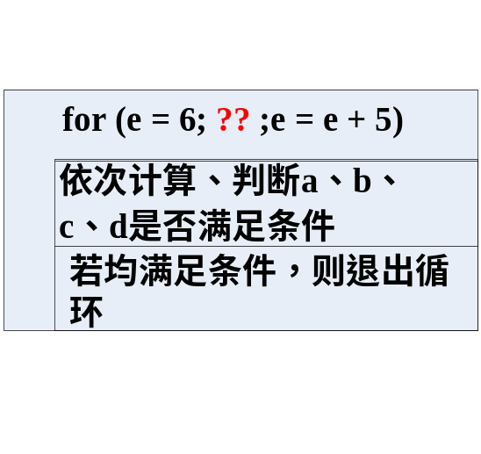
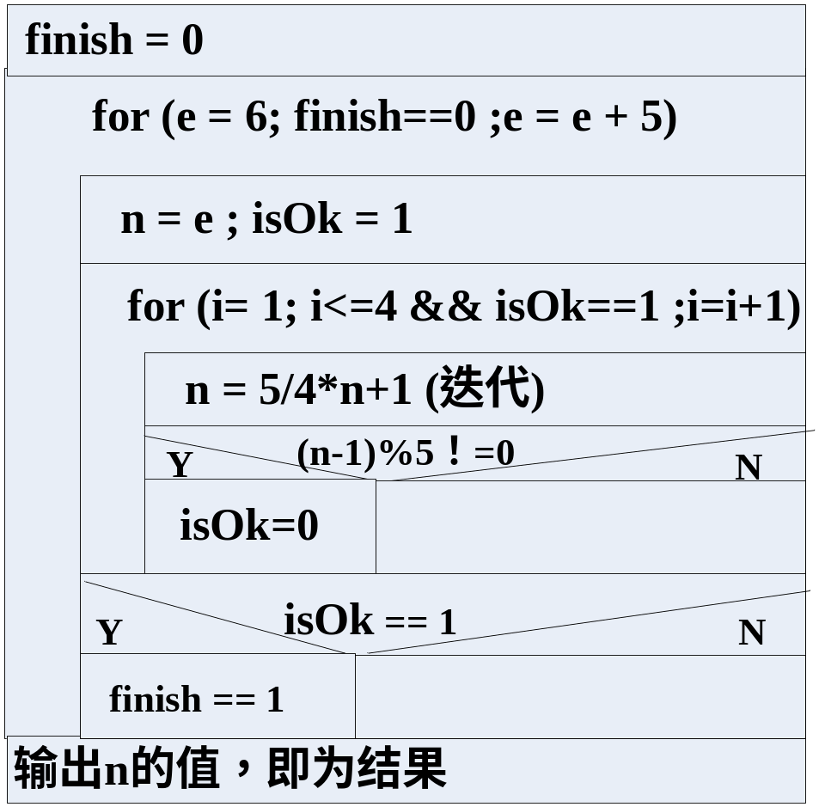

Slide 59
#include<stdio.h>
int main(){
int fish; //e拿之前剩下的鱼数量
int newfish;//迭代变量，记录鱼的数量
int finish,isOK; // 结束标志
int i;//for循环控制变量
finish=0;
for (fish=6;finish==0;fish+=5) {
//E递增且满足(E-1）%5==0.
newfish = fish;
isOK = 1;
for (i=1;i<=4 && isOK==1;i++){
//四次循环，依次求得D,B,C,A
newfish = newfish*5/4+1;
if ((newfish-1)%5!=0)
//如果不满足(fish-1)%5==0
isOK = 0;
}//end for(i)
if (isOK==1)
finish=1;
}//end for(fish)
printf("至少是%d条鱼",newfish);
return 0;
}//end main()

Slide 60
提纲
4.4 算法的基本方法
4.5 穷举算法
4.6 迭代（递推）算法
*4.7 状态转移—有限状态自动机
Notes:
本章重点：
算法的概念、算法的设计实践
C语言中的数据类型
if、while选择结构
自顶向下、逐步细化的结构化程序设计方法
掌握运算符的优先级和结合性

Slide 61
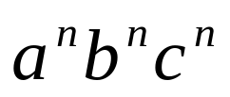
4.7 引言
输入一个字符串，判断其是否是合法的C语言标识符；
输入一个字符串，判断其是否是 形式(即先输入a、再输入b、最后输入c，且输入的a、b、c的个数相同）；
读取C源代码，去除注释;
……
针对类似的字符串识别、处理问题，建立有限状态自动机模型，可以为分析、求解带来很大的帮助。

Slide 62
什么是有限状态自动机？

Slide 63
4.7 基本概念
例1：打电话 (自动机在通信领域的应用)。
在一次呼叫中，从建立连接到通话完毕，要经历摘机，拨号，应答，进行通话等过程，话机的状态及状态迁移如下所示。
状态
拨号
q0:空闲状态
状态迁移
收到拨号音
q1
q2
q1:等待拨号音状态
摘机
收齐号码
q2:可以拨号状态
q0
q3
挂机
收应答信号
q3:等待应答状态
q4:通话状态
q4

Slide 64
4.7 基本概念
例2：串口通信（通信协议处理）
两台微机通过串口通信, 需在两台机器间建立好连接后，才可以传递数据，可以使用有限状态自动机，描述串口通信的状态。
发出连接请求
q₀
q₁
q0：空闲状态
q1: 等待应答状态
q2：通信状态
收到
应答
断开
连接
q₂
传输数据

Slide 65
4.7 基本概念
电话和串口都可抽象为有限自动机
1. 对象处于某一相对稳定的状态下；
2. 某个事件（输入）发生；
3. 这一事件引起一串处理发生，包括执行特定
的功能，产生相应的输出等；
4. 处理结束，对象迁移到一个新的相对稳定状态。

Slide 66
4.7 基本概念
什么是有限状态自动机？
是一种具有离散输入/输出系统的数学模型，简称 有限自动机。这一系统具有任意有限数量的内部“状态”。
  状态：一个标识，能区分自动机在不同时刻的状况。有限状态系统具有任意有限数目的内部“状态”
自动机接受一定的输入，执行一定的动作，产生一定的结果。

Slide 67
4.7 基本概念
自动机的本质：根据状态、输入和规则决定下一个状态
  状态 ＋ 输入（激励）＋ 规则 ―> 状态迁移
可能的状态、运行的规则都是事先确定的。一旦开始运行，就按照事先确定的规则工作，因此叫“自动机”。使用状态迁移描述整个工作过程。

Slide 68
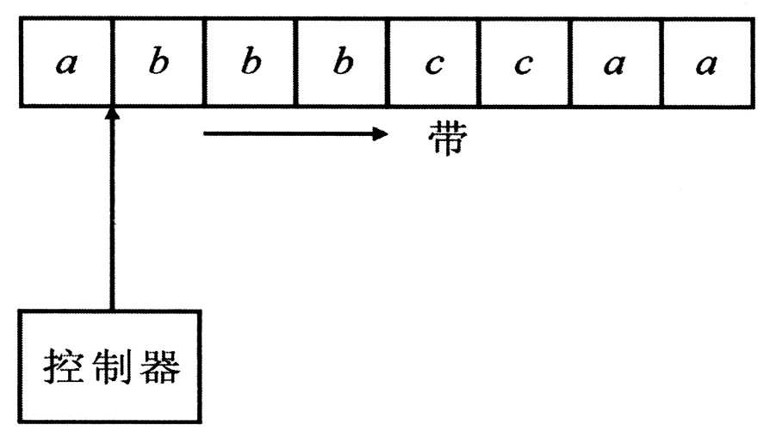
4.7 基本概念
有限自动机示意图
组成
一个有限控制器
一个读头
一条写有字符的输入带
工作原理：读头在输入带上从左向右移动，每当读头从带上读到一个字符时，便引起控制器状态的改变，同时读头右移一个符号的位置。

Slide 69

4.7 基本概念
控制器包括有限个状态，状态与状态之间存在着某种转换关系。每当在某一状态下读入一个字符时，便使状态发生改变（称为状态转换）。
状态转换包括以下几种情况：1) 转换到其自身，即保持当前状态不变；2) 转换的后继状态只有一个；3) 转换的后继状态有若干个。
通常把有限自动机开始工作的状态称为“初始状态”，把结束工作的状态称为“终止状态”或“接受状态”。

Slide 70
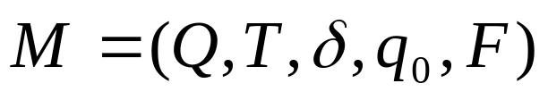





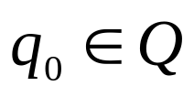


4.7 基本概念
确定的有限自动机的形式化定义
确定的有限自动机是一个五元组
其中：
：有限的状态集合；
：有限的输入字母表；
： 转换函数，是 到 的映射；
： 初始状态， ；
： 终止状态集， ；
（初始状态只有一个）

Slide 71
4.7 基本概念
为了描述一个有限自动机的工作状况，可采用状态转换图。状态转换图是一个有向图，图中的每个节点表示一种状态，一条边（或弧）表示一个转换关系。
‘b’
初始状态：q0
终止状态：q3
控制器的状态集合：{q0,q1,q2,q3}
q₁
‘a’
‘a’
q₀
q₃
q₂
‘b’
‘b’
‘a’
Notes:
利用这张图说明：如果输入的是abb..ba这样的字符串，能到达终止状态；如果输入的是acca这样的字符串，就无法到达终止状态，说明这个自动机不能接受这样的字符串。所以利用自动机能否到达终止状态，就可以用来识别一个字符串是否符合某种格式要求。程序设计语言的词法检查、语法检查就是构建自动机来实现的。自动机理论是构建编译器的重要工具。

Slide 72
4.7 基本概念
一个运行中的程序在不同时刻也具有不同的状态，程序执行中的状态就是各种“变量”当时所存放的值。比如我们设计的求5！的程序，初始进入循环前的状态是：(p=1 and i=2), 执行完循环后的状态是：（p=40 and i=6）。

Slide 73
4.7 有限状态自动机
应用有限自动机模型求解问题的核心问题就是抽象出状态，描述出状态转移图和状态转移函数
应用有限自动机解题步骤
1、确定输入集
2、绘制状态迁移图（确定状态，在每一个状态下对输入进行分类，针对每一类输入，确定下一个状态）
3、确定状态转移函数（在某状态下，接收到某一字符后，自动机要执行的操作，以及迁移到的下一状态）

Slide 74
















用于识别输入的字符串是否是 或者 形式
b
b
q3
状态集合
字母表
初始状态
终止状态集
a
q₁
a
q₀
q₅
q₂
a
b
b
q₄
有限自动机的状态转换图
a
转换函数

Slide 75
#include<stdio.h>
#define ERROR -1
#define ACCEPT 5
#define START 0
#define Q1 1
#define Q2 2
#define Q3 3
#define Q4 4

Slide 76
main()
{
char ch; //读入的字符
int state=START;
while(state!=ACCEPT && state!=ERROR)
{
scanf("%c",&ch);
switch(state)
{
case START:
if(ch=='a') state=Q1;
else if(ch=='b') state=Q2;
else state=ERROR;
break;
case Q1:
if(ch=='b') state=Q3;
else state=ERROR;
break;

Slide 77
case Q2:
if(ch=='a') state=Q4;
else state=ERROR; break;
case Q3:
if (ch=='b') state=Q3;
else if(ch=='a') state=ACCEPT;
else state=ERROR; break;
case Q4:
if (ch=='a') state=Q4;
else if(ch=='b') state=ACCEPT;
else state=ERROR;
break;
}
}
if(state==ACCEPT)
printf("valid string");
else
printf("invalid string");
return 0;
}

Slide 78
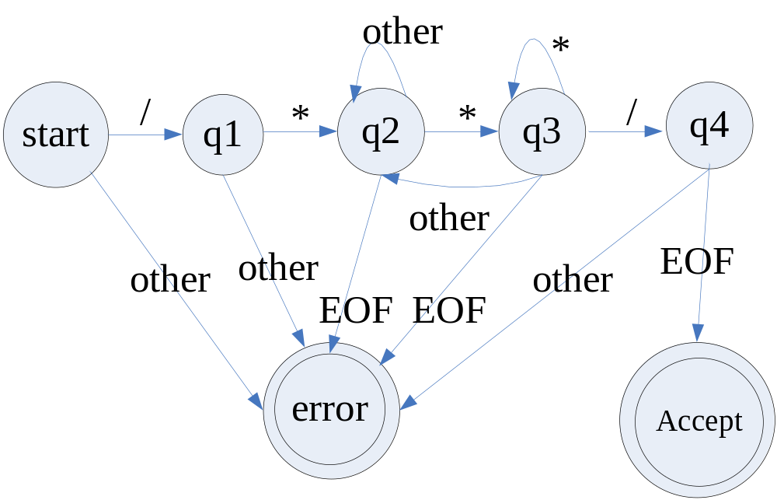
4.7 有限自动机
例1 检验输入字符串是否是合法的C语言注释/*…*/
q1:等待注释开始的*
q2:等待注释结束的*
q3: 等待注释结束的/
q4：等待EOF状态
绘制状态转换图时，关键是要对每一个状态下的输入字符进行分类，然后针对每一类，看需要迁移到哪个状态，同时做什么操作。

Slide 79
4.7 有限自动机
转换函数分析
  start状态下：
    输入‘/’:state=q1
    输入非‘/’:state=ERROR
  q1状态下：
    输入‘*’:state=q2
    输入非‘*’:state=ERROR
  q2状态下：
    输入‘*’:state=q3
    输入EOF：state=ERROR
    输出其他: state=q2

Slide 80
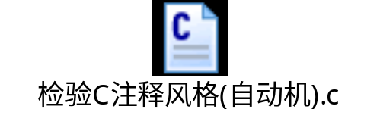
4.7 有限自动机
转换函数分析(续）
  q3状态下：
    输入‘*’:状态不变
    输入‘/’:state=q4
    输入EOF：state=ERROR
    输入其他: state=q2
  q4状态下：
    输入EOF：state=ACCEPT
    输入其他: state=ERROR
源代码

Slide 81
4.7 有限自动机
#include<stdio.h>
#define ERROR -1
#define ACCEPT 1
#define Q1 2
#define Q2 3
#define Q3 4
#define Q4 5
#define START 0

Slide 82
main()
{ char ch; //读入的字符
int state=START;
while(state!=ACCEPT && state!=ERROR)
{ scanf("%c",&ch);
switch(state) {
case START: if(ch=='/') state=Q1;else state=ERROR; break;
case Q1: if(ch=='*') state=Q2; else state=ERROR; break;
case Q2: if(ch=='*') state=Q3; if(ch=='\n') state=ERROR; break;
case Q3:
switch(ch) {
case '/': state=Q4;break;
case '*': state=Q3;break;
case '\n': state=ERROR; break;
default: state=Q2; };break;
case Q4: if(ch=='\n') state=ACCEPT; else state=ERROR; break; }
}
if(state==ACCEPT)
printf("valid memo");
else
printf("invalid memo");
return 0;
}

Slide 83
总结
本章重点
  1.计算思维（算法方法）的培养
    针对解空间的计算：穷举算法
    针对问题空间和解空间 的计算：迭代算法
    针对字符串处理的问题求解：逐元素处理的有限自动机算法
  2.抽象思维的培养
    实际问题首先抽象为数学模型（递归函数），再基于数学模型设计算法、进行求解。

Slide 84
总结-2
1. n!=n*(n-1)! //求阶乘
2. sum=sum+p //求和
3. Max(N_{n} , N_{n-1 ,…},N₂,N₁) ＝
  Maximum(N_{n} ,Max(N_{n-1 ,…},N₂,N₁))
4. 求
1）求
2）求和（累加）
5. 猴子吃桃问题（已知第10天的桃子数，求第1天的桃子数）： a_{i}＝2×(a_{i+1}+1)
6. 皮球弹跳问题： a_{i+1}＝a_{i}/2
x
3
x
5
x
7
x
2
n
−
1
sin
x
=
x
−
+
−
+
☹
☹
+
(
−
1
)
n
+
1
+
☹
☹
3
!
5
!
7
!
(
2
n
−
1
)!
=-1* * x² /((2i-2)*(2i-1))

Slide 85
总结-4
  ⑵穷举方法
    ①明确所有的组合情况；
    ②检查每一种组合情况是否满足条件

Slide 86
总结-5
算法都可以映射到C语言的控制结构：
  顺序结构
  选择结构
    条件如何抽象
    条件满足和不满足时分别该做什么？
  循环结构
    循环初始化
    循环条件
    循环体
      本次循环的本职工作
      下次循环的准备工作（从循环条件和循环体分析得到）

Slide 87


